Slide 1
Государственное автономное профессиональное образовательное учреждение Свердловской области «Красноуфимский аграрный колледж»
ИГРА : «ЭКОНОМИКА В МУЛЬТФИЛЬМАХ»
Автор: Снежко Светлана Валерьевна
Красноуфимск, 2023

Slide 2
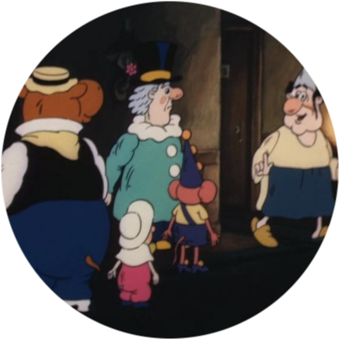
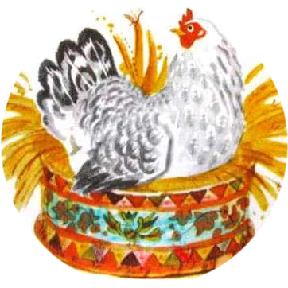
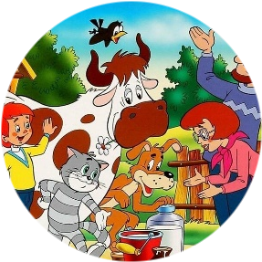
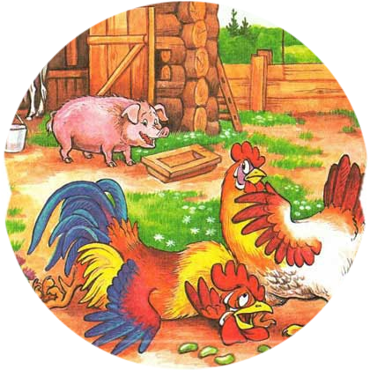
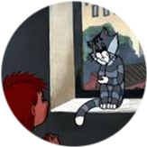
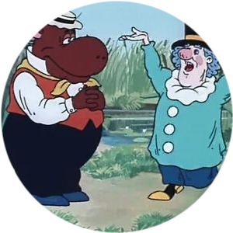
ЭКОНОМИКА В МУЛЬТФИЛЬМАХ

Slide 3
Фрагмент диалога известных героев Э.Успенского из мультфильма «Простоквашино»
А однажды было так. Идёт себе дядя Фёдор по лестнице и бутерброд ест. Видит, на окне кот сидит. Большой-пребольшой, полосатый.
Кот говорит дяде Фёдору: — Неправильно ты, дядя Фёдор, бутерброд ешь. Ты его колбасой кверху держишь, а его надо колбасой на язык класть. Тогда вкуснее получится.
Вопрос: к какому капиталу относится бутерброд?
А) оборотный капитал
Б) основной капитал

Slide 4
Фрагмент диалога известных героев Э.Успенского из мультфильма «Простоквашино»
А однажды было так. Идёт себе дядя Фёдор по лестнице и бутерброд ест. Видит, на окне кот сидит. Большой-пребольшой, полосатый.
Кот говорит дяде Фёдору: — Неправильно ты, дядя Фёдор, бутерброд ешь. Ты его колбасой кверху держишь, а его надо колбасой на язык класть. Тогда вкуснее получится.
Вопрос: к какому капиталу относится бутерброд?
А) оборотный капитал
НЕ ВЕРНО! Бутерброд это оборотный капитал!
Б) основной капитал
Еще раз
Дальше

Slide 5
Фрагмент диалога известных героев Э.Успенского из мультфильма «Простоквашино»
А однажды было так. Идёт себе дядя Фёдор по лестнице и бутерброд ест. Видит, на окне кот сидит. Большой-пребольшой, полосатый.
Кот говорит дяде Фёдору: — Неправильно ты, дядя Фёдор, бутерброд ешь. Ты его колбасой кверху держишь, а его надо колбасой на язык класть. Тогда вкуснее получится.
Вопрос: к какому капиталу относится бутерброд?
А) оборотный капитал
ВЕРНО! Бутерброд – оборотный капитал!
Б) основной капитал
Дальше

Slide 6
Фрагмент диалога известных героев Э.Успенского из мультфильма «Простоквашино»
— А что? — кричит пёс. — Правильно он говорит. Покупай, дядя Фёдор, трактор.
Дядя Фёдор на кота посмотрел. А кот молчит. А что ему говорить? Он лапой махнул: покупайте хоть комбайн, мне всё равно, раз вы меня не слушаете.
Взял кот деньги и пошёл за коровой.
Вопрос: к какому объекту учета относится корова?
А) оборотные средства
Б) основные средства

Slide 7
Фрагмент диалога известных героев Э.Успенского из мультфильма «Простоквашино»
— А что? — кричит пёс. — Правильно он говорит. Покупай, дядя Фёдор, трактор.
Дядя Фёдор на кота посмотрел. А кот молчит. А что ему говорить? Он лапой махнул: покупайте хоть комбайн, мне всё равно, раз вы меня не слушаете.
Взял кот деньги и пошёл за коровой.
Вопрос: к какому объекту учета относится корова?
НЕ ВЕРНО! Корова это основные средства!
А) оборотные средства
Б) основные средства
Еще раз
Дальше

Slide 8
Фрагмент диалога известных героев Э.Успенского из мультфильма «Простоквашино»
— А что? — кричит пёс. — Правильно он говорит. Покупай, дядя Фёдор, трактор.
Дядя Фёдор на кота посмотрел. А кот молчит. А что ему говорить? Он лапой махнул: покупайте хоть комбайн, мне всё равно, раз вы меня не слушаете.
Взял кот деньги и пошёл за коровой.
Вопрос: к какому объекту учета относится корова?
ВЕРНО! Корова - это основные средства!
А) оборотные средства
Б) основные средства

Slide 9
Винни Пух в процессе производства меда использует медоносных пчел, пыльцу цветов, запасы нектара из цветов для кормления пчёл и мед в горшочках для завтрака, обеда и ужина.
ВОПРОС: Вопрос: к каким фондам относится мёд в горшочках?
А) оборотные фонды
Б) фонды обращения

Slide 10
Винни Пух в процессе производства меда использует медоносных пчел, пыльцу цветов, запасы нектара из цветов для кормления пчёл и мед в горшочках для завтрака, обеда и ужина.
ВОПРОС: Вопрос: к каким фондам относится мёд в горшочках?
А) оборотные фонды
ВЕРНО! Мёд – это фонды обращения!
Б) фонды обращения
Дальше

Slide 11
Винни Пух в процессе производства меда использует медоносных пчел, пыльцу цветов, запасы нектара из цветов для кормления пчёл и мед в горшочках для завтрака, обеда и ужина.
ВОПРОС: Вопрос: к каким фондам относится мёд в горшочках?
А) оборотные фонды
НЕ ВЕРНО! Мёд – это фонды обращения!
Б) фонды обращения
Еще раз
Дальше

Slide 12
В русской народной сказке «Петушок и бобовое зернышко» петушок подавился бобовым зернышком и упал.
Курочка быстро побежала за помощью к хозяюшке, хозяину и кузнецу.
«— Кузнец, кузнец, дай скорей хозяину хорошую косу. Хозяин даст коровушке травы, коровушка даст молока, хозяюшка даст мне маслица, я смажу петушку горлышко: подавился петушок бобовым зёрнышком.»
И спасла курочка петушка.
ВОПРОС: Какая экономическая категория отражает производство маслица?
А) себестоимость
Б) смета
В) калькуляция

Slide 13
В русской народной сказке «Петушок и бобовое зернышко» петушок подавился бобовым зернышком и упал.
Курочка быстро побежала за помощью к хозяюшке, хозяину и кузнецу.
«— Кузнец, кузнец, дай скорей хозяину хорошую косу. Хозяин даст коровушке травы, коровушка даст молока, хозяюшка даст мне маслица, я смажу петушку горлышко: подавился петушок бобовым зёрнышком.»
И спасла курочка петушка.
ВОПРОС: Какая экономическая категория отражает производство маслица?
ВЕРНО! Производство маслица – это себестоимость!
А) себестоимость
Б) смета
Дальше
В) калькуляция

Slide 14
В русской народной сказке «Петушок и бобовое зернышко» петушок подавился бобовым зернышком и упал.
Курочка быстро побежала за помощью к хозяюшке, хозяину и кузнецу.
«— Кузнец, кузнец, дай скорей хозяину хорошую косу. Хозяин даст коровушке травы, коровушка даст молока, хозяюшка даст мне маслица, я смажу петушку горлышко: подавился петушок бобовым зёрнышком.»
И спасла курочка петушка.
ВОПРОС: Какая экономическая категория отражает производство маслица?
НЕ ВЕРНО! Производство маслица – это себестоимость!
А) себестоимость
Б) смета
Еще раз
Дальше
В) калькуляция

Slide 15
4. В русской народной сказке «Петушок и бобовое зернышко» петушок подавился бобовым зернышком и упал.
Курочка быстро побежала за помощью к хозяюшке, хозяину и кузнецу.
«— Кузнец, кузнец, дай скорей хозяину хорошую косу. Хозяин даст коровушке травы, коровушка даст молока, хозяюшка даст мне маслица, я смажу петушку горлышко: подавился петушок бобовым зёрнышком.»
И спасла курочка петушка.
ВОПРОС: Какая экономическая категория отражает производство маслица?
НЕ ВЕРНО! Производство маслица – это себестоимость!
А) себестоимость
Б) смета
Еще раз
Дальше
В) калькуляция

Slide 16
В мультфильме «Фунтик в цирке»
Циркачи привозят Беладонну в придорожную гостиницу «Три дороги», которой владеет её знакомый — предприниматель Дурилло, такой же жадный, как и она сама. Дурило в это время решал задачу. Вот ее условие: в гостинице «Три дороги» 200 мест, работает 365 дней в году. За год в гостинице проживает 15000 гостей. Помогите Дурилле спланировать время проживания одного гостя.
А) 0,21 дней
Б) 4,86 дней
В) 8,64 дней

Slide 17
В мультфильме «Фунтик в цирке»
Циркачи привозят Беладонну в придорожную гостиницу «Три дороги», которой владеет её знакомый — предприниматель Дурилло, такой же жадный, как и она сама. Дурило в это время решал задачу. Вот ее условие: в гостинице «Три дороги» 200 мест, работает 365 дней в году. За год в гостинице проживает 15000 гостей. Помогите Дурилле спланировать время проживания одного гостя.
НЕ ВЕРНО! Время проживания одного гостя 4,86 дней!
А) 0,21 дней
Б) 4,86 дней
Еще раз
Дальше
В) 8,64 дней

Slide 18
5. В мультфильме «Фунтик в цирке»
Циркачи привозят Беладонну в придорожную гостиницу «Три дороги», которой владеет её знакомый — предприниматель Дурилло, такой же жадный, как и она сама. Дурило в это время решал задачу. Вот ее условие: в гостинице «Три дороги» 200 мест, работает 365 дней в году. За год в гостинице проживает 15000 гостей. Помогите Дурилле спланировать время проживания одного гостя.
ВЕРНО! Время проживания одного гостя 4,86 дней!
А) 0,21 дней
Б) 4,86 дней
Дальше
В) 8,64 дней

Slide 19
В мультфильме «Фунтик в цирке»
Циркачи привозят Беладонну в придорожную гостиницу «Три дороги», которой владеет её знакомый — предприниматель Дурилло, такой же жадный, как и она сама. Дурило в это время решал задачу. Вот ее условие: в гостинице «Три дороги» 200 мест, работает 365 дней в году. За год в гостинице проживает 15000 гостей. Помогите Дурилле спланировать время проживания одного гостя.
НЕ ВЕРНО! Время проживания одного гостя 4,86 дней!
А) 0,21 дней
Б) 4,86 дней
Еще раз
Дальше
В) 8,64 дней

Slide 20
В мультфильме «Фунтик и сыщики»
Беладонна посылает Добера и Пинчера выслеживать Фунтика, но, прекрасно понимая, что на них рассчитывать не приходится, она решает действовать сама и заманивает циркачей в болото. Им помогает оттуда выбраться живущий в хижине на болоте бегемот, которому Фунтик дал прозвище «Шоколад».
Рассчитайте калорийность горького шоколада, массой 100 гр, если 1 долька (квадратик) шоколада составляет 35,8 ккал, площадь шоколада по долькам 3*5
А) 537 Ккалорий
Б) 238 Ккалорий
В) 570 Ккалорий

Slide 21
В мультфильме «Фунтик и сыщики»
Беладонна посылает Добера и Пинчера выслеживать Фунтика, но, прекрасно понимая, что на них рассчитывать не приходится, она решает действовать сама и заманивает циркачей в болото. Им помогает оттуда выбраться живущий в хижине на болоте бегемот, которому Фунтик дал прозвище «Шоколад».
Рассчитайте калорийность горького шоколада, массой 100 гр, если 1 долька (квадратик) шоколада составляет 35,8 ккал, площадь шоколада по долькам 3*5
ВЕРНО! Калорийность горького шоколада, массой 100 гр составляет 537 Ккалорий
А) 537 Ккалорий
Б) 238 Ккалорий
В) 570 Ккалорий
Дальше

Slide 22
В мультфильме «Фунтик и сыщики»
Беладонна посылает Добера и Пинчера выслеживать Фунтика, но, прекрасно понимая, что на них рассчитывать не приходится, она решает действовать сама и заманивает циркачей в болото. Им помогает оттуда выбраться живущий в хижине на болоте бегемот, которому Фунтик дал прозвище «Шоколад».
Рассчитайте калорийность горького шоколада, массой 100 гр, если 1 долька (квадратик) шоколада составляет 35,8 ккал, площадь шоколада по долькам 3*5
НЕ ВЕРНО! Калорийность горького шоколада, массой 100 гр составляет 537 Ккалорий
А) 537 Ккалорий
Б) 238 Ккалорий
В) 570 Ккалорий
Еще раз
Дальше

Slide 23
В мультфильме «Фунтик и сыщики»
Беладонна посылает Добера и Пинчера выслеживать Фунтика, но, прекрасно понимая, что на них рассчитывать не приходится, она решает действовать сама и заманивает циркачей в болото. Им помогает оттуда выбраться живущий в хижине на болоте бегемот, которому Фунтик дал прозвище «Шоколад».
Рассчитайте калорийность горького шоколада, массой 100 гр, если 1 долька (квадратик) шоколада составляет 35,8 ккал, площадь шоколада по долькам 3*5
НЕ ВЕРНО! Калорийность горького шоколада, массой 100 гр составляет 537 Ккалорий
А) 537 Ккалорий
Б) 238 Ккалорий
В) 570 Ккалорий
Еще раз
Дальше

Slide 24
В сказке «Курочка Ряба» Жили-были дед да баба.
И была у них Курочка Ряба
Снесла курочка яичко, да не простое — золотое.
При среднем весе яйца 50 граммов, яйцо без скорлупы весит 45 граммов, при том, что вес белка - 27 граммов, желтка - 18 граммов. Определите цену одного золотого яйца среднего веса в скорлупе, если котировки золота в банках России 5 706,00 руб. за 1 грамм
А) 285,300 т. р.
Б) 154,215 т. р.
В) 92,528 т. р.

Slide 25
В сказке «Курочка Ряба» Жили-были дед да баба.
И была у них Курочка Ряба.
Снесла курочка яичко, да не простое — золотое.
При среднем весе яйца 50 граммов, яйцо без скорлупы весит 45 граммов, при том, что вес белка - 27 граммов, желтка - 18 граммов. Определите цену одного золотого яйца среднего веса в скорлупе, если котировки золота в банках России 5 706,00 руб. за 1 грамм
ВЕРНО! Цена одного золотого яйца среднего веса составляет 285,300 т.р.
А) 285,300 т. р.
Б) 154,215 т. р.
Дальше
В) 92,528 т. р.

Slide 26
В сказке «Курочка Ряба» Жили-были дед да баба.
И была у них Курочка Ряба.
Снесла курочка яичко, да не простое — золотое.
При среднем весе яйца 50 граммов, яйцо без скорлупы весит 45 граммов, при том, что вес белка - 27 граммов, желтка - 18 граммов. Определите цену одного золотого яйца среднего веса в скорлупе, если котировки золота в банках России 5 706,00 руб. за 1 грамм
НЕ ВЕРНО! Цена одного золотого яйца среднего веса составляет 285,300 т.р.
А) 285,300 т. р.
Б) 154,215 т. р.
Еще раз
Дальше
В) 92,528 т. р.

Slide 27
7. В сказке «Курочка Ряба» Жили-были дед да баба. И была у них Курочка Ряба.
Снесла курочка яичко, да не простое — золотое.
При среднем весе яйца 50 граммов, яйцо без скорлупы весит 45 граммов, при том, что вес белка - 27 граммов, желтка - 18 граммов. Определите цену одного золотого яйца среднего веса в скорлупе, если котировки золота в банках России 5 706,00 руб. за 1 грамм
НЕ ВЕРНО! Цена одного золотого яйца среднего веса составляет 285,300 т.р.
А) 285,300 т. р.
Б) 154,215 т. р.
Еще раз
Дальше
В) 92,528 т. р.

Slide 28
Ура!
Вы молодцы!

